Slide 1
Welkom!
Cursus ‘Sterk met Pijn’
Notes:
Opening en doornemen programma – 5 minuten
Check of iedereen goed in beeld is.
Welkom allemaal, wat fijn dat je er bent.
Vertel dat we met 5 online cursusbegeleiders zijn. Op de website staat vermeld dat ik samen met Lisha de cursus zal gaan begeleiden. Maar door persoonlijke omstandigheden kan Lisha de cursus niet geven. Klazien zal haar gaan vervangen. Dat betekent dat Klazien en ik een koppel zullen gaan vormen. Verder zullen Erna en Debby een koppel vormen (steken even hun hand op) en Trudeke (steekt haar hand op) als back-up en deskundige op het gebied van bewegen.
Wij gaan ons eerst even aan je voorstellen.
Naam
Welke aandoening(en) je hebt - - dat maakt dat je ervaringsdeskundige bent op het gebied van chronische pijn
Sinds wanneer de diagnose
Bij welke patiëntenorganisatie aangesloten?
Hoe gaat het nu met je?
Geef het woord aan, Klazien, Debby, Erna en Trudeke zodat ze zich kunnen voorstellen en ik stel mij als laatste verder voor.
Wees zo vrij om tussendoor te bewegen en te gaan staan, maar laat wel je laptop, tablet of mobiel staan. Het geeft een heel onrustig beeld en zal enorm afleiden wanneer je aan de wandel gaat.
Ga naar volgende sheet - het programma

Slide 2
Programma
Opening
Doel en opzet van de cursus
Uitleg cursus
Pauze
Presentatie bewegen
Korte impressie cursus
Vragen stellen
Afsluiting
Notes:
We gaan je wat meer informatie geven over de cursus zodat je een beeld krijgt van wat deze cursus je kan opleveren wanneer je deelneemt.
Wij gaan starten met het geven van informatie over de cursus. Daarna houden we een pauze van 10 minuten
Na de pauze geef ik het woord aan Trudeke, zij gaat ons een korte workshop geven over bewegen.
Daarna bekijken we een kort filmpje om je een korte impressie te geven van de cursus
Aan het eind van de bijeenkomst nemen we de tijd voor het stellen van vragen. Via de chat kun je jouw vragen alvast insturen. Maar je mag ze ook bewaren voor straks.
Uitleg zoom (camera, microfoon, chat functie)

Slide 3
Doel en opzet van de cursus
Notes:
Doel en opzet van de cursus - 15 minuten
Deze cursus is tot stand gekomen door de Samenwerkende patiëntenorganisaties Pijnpatiënten naar één stem.
De cursus is bedoeld om mensen met chronische pijn een steuntje in de rug te geven.
Wij zetten ons graag in om jou te ondersteunen in jouw zoektocht naar een juiste manier om met jouw pijn om te gaan. Want voor iedereen is dit anders!!!
Tijdens elke bijeenkomst staat een ander onderwerp centraal.
Door deze onderwerpen met elkaar te bespreken zal je een beter beeld gaan krijgen van wat chronische pijn met je doet en hoe je ermee om kunt gaan.
Op deze manier zal het je beter gaan lukken om bijvoorbeeld tijd en energie te hebben voor leuke dingen.
Om tot dit resultaat te komen is het wel belangrijk dat je actief meedoet met de cursus. We zullen je wat oefeningen voor thuis meegeven welke we tijdens de volgende bijeenkomst gaan bespreken.
- - volgende sheet - -

Slide 4
Ins
&
outs
Ervaringsdeskundige begeleiders
Deelnemers: min. 4 – max. 6
Oefeningen voor thuis
Kosten 65 euro
Voorwaarde is lidmaatschap van een van de aangesloten organisaties
Notes:
We starten de cursus met min. 4 – max. 6 deelnemers
Kleine groep zodat iedereen aan bod komt.
Kosten 65 euro – sommige zorgverzekeraars vergoeden (deels) de kosten
Betalen via machtiging

Slide 5
Presentatie inhoud cursus
Notes:
Uitleg cursus met behulp van PowerPoint - 25 minuten
We gaan je nu even meenemen hoe deze cursus is ontstaan en wat je kan verwachten.
Ga naar volgende sheet en bespreek deze kort

Slide 6

Cursus ‘Sterk met pijn’
Initiatief Samenwerkingsverband Pijnpatiënten naar één stem (SWP)
Doel van de cursus: beter leren omgaan met chronische pijn
Sleutelwoorden
Streven: iedere deelnemer neemt de regie weer in eigen hand
Ondersteunen
Eigen mogelijkheden
Zelf én samen doen
Notes:
Deze cursus “Sterk met pijn” is een initiatief van Samenwerkingsverband Pijnpatiënten naar één stem.
Het doel is om je te helpen beter te leren omgaan met chronische pijn.
We zullen elkaar gaan ondersteunen, onderzoeken wat je eigen mogelijkheden zijn, en wat je zelf kan doen, wat kan ik uit handen geven, maar ook wat je samen kan doen
Het streven is dat je zelf weer de regie in eigen hand neemt
- Volgende sheet -

Slide 7
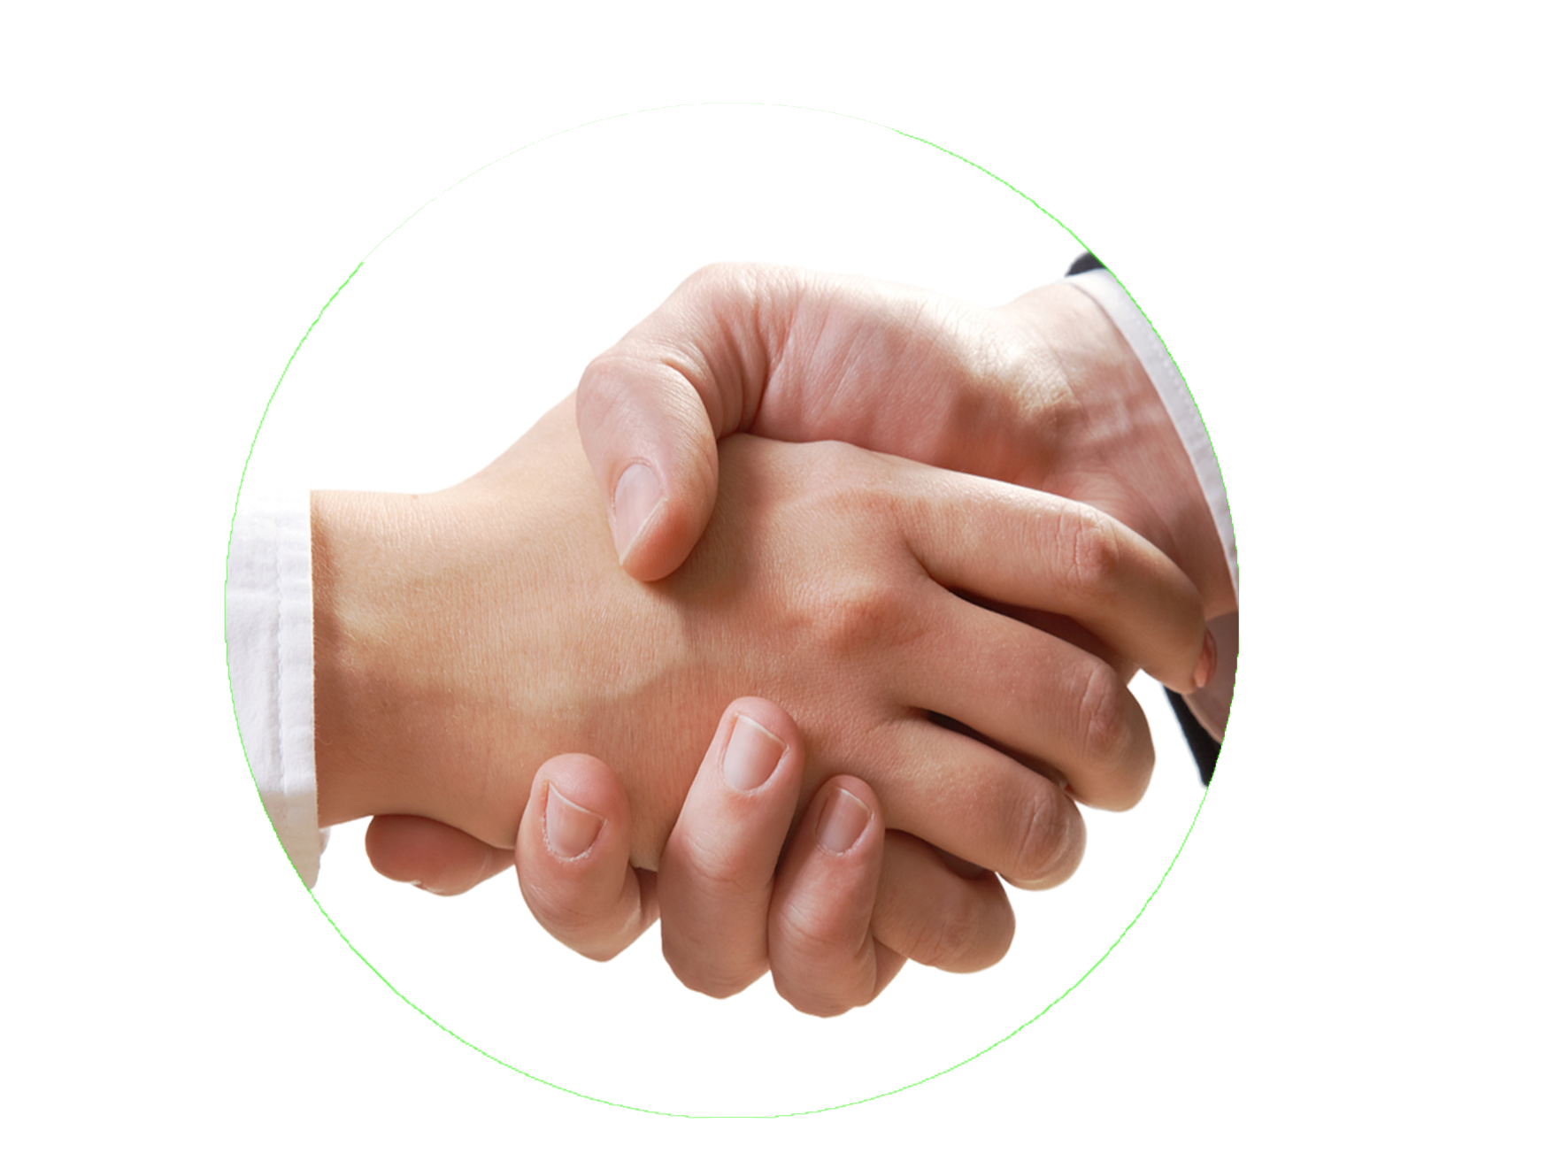
Swp in ‘t kort
14 patiëntenorganisaties te maken met chronische pijn
Doel: betere pijnzorg voor mensen met chronische pijn
Erkennen als zelfstandige aandoening
Voorkomen chroniciteit
Begrip bij behandelaars
Voorkomen van dóórbehandeling
Richten op wat nog wél kan
○
○
Notes:
er zijn 14 Patiëntenorganisaties aangesloten
Noem een paar patiëntenorganisaties:
Hoofdpijnnet voor mensen met ernstige hoofdpijn, migraine en aangezichtspijn.
ME/CVS-Stichting Nederland voor mensen met het Chronisch Vermoeidheids Syndroom.
Nationale Vereniging voor fibromyalgie-patiënten FES
Neem even een kijkje op de site van Pijnpatiënten naar 1 stem
Deze cursus is speciaal opgezet voor leden van een patiëntenorganisatie. Lid zijn is dus wel een voorwaarde om mee te kunnen doen. Ben je nog geen lid van een van aangesloten organisaties geen nood. Neem even een kijkje op de site van de Pijnpatiënten naar 1 stem en kijk welke patiëntenvereniging bij jou past. Jouw keuze kan je op het inschrijfformulier noteren. Daar FES de administratie doet voor SMP regelt FES de rest. Je hoeft hier dan zelf niet verder achteraan.
Een patiëntenorganisatie heeft ook een beetje een Ombudsman functie voor de leden. Zij steken er tijd en energie in om deze cursus te maken. Ook benaderen ze de zorgverzekeraars om de cursus vergoed te krijgen.
Wat doen zij nog meer?
Ze doen er alles aan om een betere pijnzorg tot stand te brengen voor mensen met chronische pijn, zodat niet alles op 1 hoop wordt gegooid. Elke aandoening heeft weer ander behoeftes/aanpak nodig/behandelingen
Voorkomen chroniciteit … Doordat de diagnose eerder gesteld kan worden, voorkomt dit dat je te lang ver over je grens gaat waardoor het moeilijker is om weer de draad op te pakken
Begrip behandelaars…….. Hoe meer kennis er gebundeld wordt. Hoe meer inzicht en begrip er zal zijn bij de behandelaars.
Voorkomen van doorbehandeling……… Accepteren dat het zo is!!! Door tijdens deze cursus met elkaar in gesprek te gaan zul je “klachten/symptomen” bij de ander herkennen en weet je dat het bij de ziekte hoor. Dit kan een hele zoektocht en telleurstellingen voorkomen.
Richten op ……… Gooi het roer om naar positiviteit. Leg de Focus niet op wat je niet kan maar juist op wat je wel kan.
- - volgende sheet -

Slide 8
Chronische pijn
●
Meer dan 2 miljoen Nederlanders
Duurt langer dan 3 maanden
Soms afwezig of andere intensiteit
Vastgesteld bij vele indicaties
Veelal is pijn de hoofdaandoening,
soms een bijkomende klacht,
heel vaak de meest invaliderende factor
Notes:
Men spreekt over chronische pijn wanneer de pijn langer dan 3 maanden aanwezig is.
Er zullen periodes zijn dat je meer, minder of soms helemaal geen pijn hebt, dit is heel normaal.
In de meeste gevallen is de pijn de hoofdaandoening maar soms is het een bijkomende klacht.
Pijn kan bijvoorbeeld een gevolg zijn van een chemokuur. Er kunnen zenuwpijnen ontstaan omdat de zenuwen beschadigd raken door de chemokuur. In dat geval is chronische pijn een bijkomende klacht.
- - volgende sheet - -

Slide 9

Meest voorkomende klachten
Pijn
Vermoeidheid
Energieverlies
Slaapproblemen
Stemmingswisselingen
Chronische vermoeidheid
Notes:
Benoem een paar puntjes
- - volgende sheet -

Slide 10
Als je chronische
Pijn hebt?
Grenzen leren kennen
Vooraf keuzes maken
Activiteiten doseren
‘Nee’ durven zeggen
Dingen durven vragen
Niet alles kunnen wat je wilt, maar willen wat je kunt!
Notes:
Wanneer je chronische pijn hebt is het belangrijk:
Hoe ver kan ik gaan? Waar ligt jouw grens?
Wat doe ik vandaag en wat stel ik uit?
Activiteit minder lang doen een kwartier i.p.v. ½ uur achter elkaar.
Nee zeggen is vaak moeilijk maar het levert je vaak uiteindelijk wel voordeel op.
Ontlast jezelf - wees lief voor jezelf.
Gaat het niet zoals het moet dan moet het zoals het gaat.
- - volgende sheet - -

Slide 11
Cursus sterk met pijn
Beter leren omgaan met chronische pijn
Laagdrempelig
Actieve houding gevraagd
Ervaringen delen
Kan een opstapje zijn naar een revalidatieprogramma
Notes:
Wij gaan je helpen om anders te kijken naar chronische pijn
We zijn allemaal ervaringsdeskundigen/lotgenoten
Oefeningen voor thuis maken (actieve houding)
Door met elkaar in gesprek te gaan leren we van elkaar en kunnen we klachten herkennen
Na deze cursus zal je wat beter in staat zijn om jouw vervolg stap te kunnen zetten, een revalidatieprogramma of iets anders….
- - volgende sheet en het woord geven aan Debby zei gaat je meenemen in hoe de cursus is opgebouwd- -

Slide 12
Cursus duur
Totaal 12 bijeenkomsten
1,5 uur
na 3 maanden een
terugkombijeenkomst
1 introductiebijeenkomst
10 bijeenkomsten
Notes:
Totaal van 12 bijeenkomsten van 1,5 uur
Vandaag de introductiebijeenkomst hierna volgen er
10 cursus bijeenkomsten waarvan 1 naastenbijeenkomst
(1 bijeenkomst zal iets langer duren i.v.m. een gastspreker)
Na 3 maanden een terugkombijeenkomst - hoe is het je vergaan de afgelopen 3 maanden
- - volgende sheet - -

Slide 13
 | Onderwerp | Bespreking
1 | Het belang van luisteren | Luisteren + meest voorkomende klachten
2 | Wat is chronische pijn? | Oorzaak en herkenning + Positieve gezondheid
3 4 | Omgaan met onbegrip Balans tussen draaglast en draagkracht | Tips voor jou en je omgeving Hoe vergroot je je draagkracht
5 | Communiceren met je huisarts | Hoe kan je zorgvuldig communiceren
6 | Persoonlijk leiderschap | Communicatie met jezelf en je omgeving
7 | Kijken naar je eigen mogelijkheden | Doelen stellen, mogelijkheden zoeken
8 9 | Nieuwe inzichten Naastenbijeenkomst | Ontdekken van nieuwe inzichten Wat betekent chronische pijn voor jou als naaste
10 | En nu verder … | Wat kan ik zelf doen en wat neem ik mee
Notes:
We gaan tijdens de cursus aandacht besteden aan onderwerpen als:
Balans tussen draaglast en draagkracht - - hoe kom ik weer terug in balans
Communiceren met huisarts/hulpverlener
Doelen stellen - hoe stel ik haalbare doelen?
Ook besteden wij aandacht aan wat chronische pijn voor de naasten betekend
Dit is een kleine greep uit de vele onderwerpen
- - volgende sheet -

Slide 14
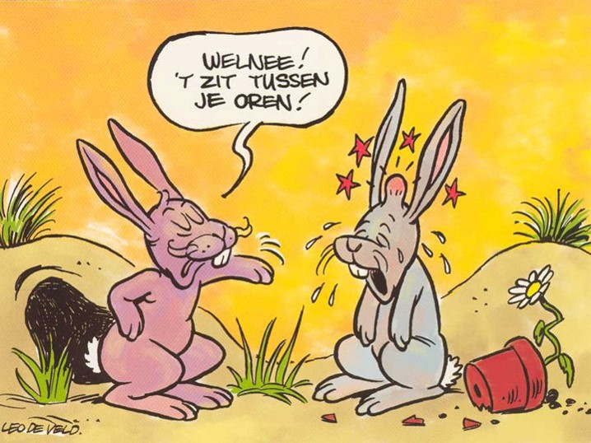
Oorzaak
-
herkenning
Notes:
Een vaak gemaakte opmerking
Hoe kan je hiermee omgaan?
Wordt je hier ook wel eens mee geconfronteerd?
- - volgende sheet - -

Slide 15
Van elkaar leren
Stappen zetten naar
zelfredzaamheid
Nieuwe wegen ontdekken
Echt vormgeven aan
leven met chronische pijn
In beweging komen of
blijven
Wat biedt
de cursus?
Notes:
We gaan samen onze ervaringen met elkaar uitwisselen
Hoe lost iemand anders dit op en hoe kan ik hier mijn voordeel mee doen?
Hoe kan ik dingen veranderen waardoor ik iets toch zelf kan blijven doen of weer zelf kan gaan doen.
Soms kan het nodig zijn om het roer om te gooien. Maar hoe??? We gaan tips en tricks bespreken.
Hoe kan je in beweging komen en blijven zelfs als het maar minimaal mogelijk is (zowel mentaal als fysiek).
- - volgende sheet - -

Slide 16
Wat kunt u zelf doen?
○ Actief zoeken hoe om te gaan met klachten
○ Acceptatie
○ Goede dagindeling
○ Energie verdelen
○ Eigen tempo aanhouden
○ Contact met lotgenoten
Notes:
We gaan bespreken hoe je je energie zo goed mogelijk zou kunnen verdelen
Acceptatie – Je hebt niet om deze aandoening gevraagd
Houd je eigen tempo aan – vergelijk je niet met een ander (gezond persoon). Dit is appels met peren vergelijken.
- - volgende sheet - -

Slide 17
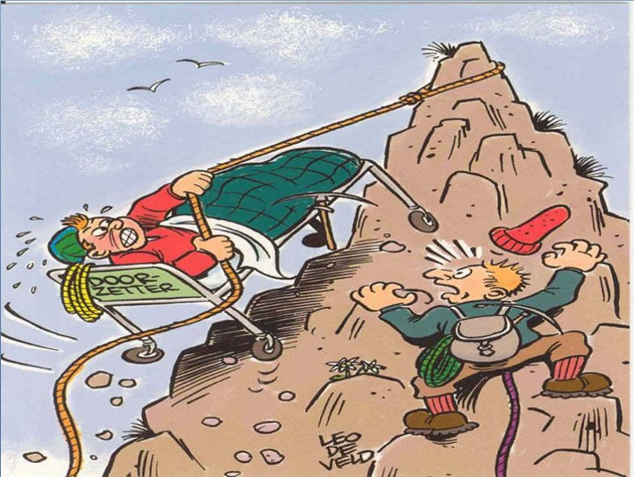
Wat kan ik?
Wat is
Haalbaar?
Notes:
Doelen bijstellen
“Stel je doelen niet te hoog”
- volgende sheet - -

Slide 18
Contact
Samenwerkingsverband
Pijnpatiënten naar één stem
info@pijnpatientennaar1stem.nl
www.pijnpatientennaar1stem.nl
Aanmelden/info cursus
debby@sterkmetpijn.nl
Notes:
Schrijf je z.s.m. in want er zijn maar 6 plaatsen beschikbaar per cursus.
Vol = vol
- - volgende sheet - - Pauze

Slide 19
Pauze
Notes:
Pauze - 10 minuten
Je kan je microfoon en je camera uitzetten..
LOG VOORAL NIET UIT!!!!!!!

Slide 20
Bewegen
Notes:
Presentatie bewegen - 20 minuten
Welkom terug
Ik geef nu het woord aan Trudeke. Zij is een deskundige op het gebied van bewegen.
- - volgende sheet - -

Slide 21
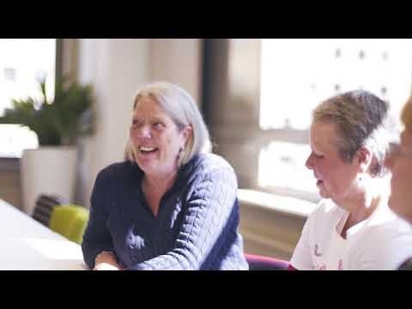
Korte impressie
Notes:
Korte Impressie van de cursus - 5 minuten
We gaan even naar een kort filmpje kijken voor een korte impressie
Start het promotiefilmpje van Sterk met pijn
-- volgende scheet - -

Slide 22
Zijn er nog vragen?
Notes:
Vragen stellen en afsluiting - - 10 minuten
Heef iemand een vraag voor ons?
- - volgende sheet - -
Bedankt voor uw komst en tot ziens

Slide 23
Bedankt voor uw komst en tot ziens!
Notes:
Bedankt voor jouw aanwezigheid en hopelijk tot ziens tijdens de cursus

